Slide 1
KIỂM TRA BÀI CŨ

Slide 2


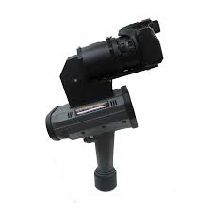



Camera của một thiết bị bắn tốc độ ghi được thời gian ô tô chạy từ vạch mốc số 1 sang vạch mốc 2, cách nhau 10m là 0,5s.
a. Hỏi tốc độ của ô tô bằng bao nhiêu?
b. Nếu tốc độ giới hạn của cung đường là 60km/h thì ô tô này có vượt quá tốc độ giới hạn không?
Bài tập
S
Vạch mốc 1
Vạch mốc 2

Slide 3




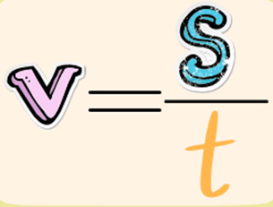

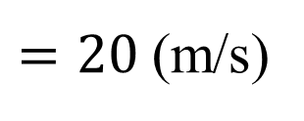
Giải
Tóm tắt
a. Tốc độ của ô tô là:
Bài tập 1
10
0,5
s = 10 m
t = 0,5s
a. v = ?
b. Có vượt quá tốc độ 60 km/h không?
=
$=20$(m/s)
b.
Đổi: 20 m/s = 72 km/h
Ta thấy v = 72 km/h > 60 km/h nên ô tô vượt quá tốc độ giới hạn của cung đường.

Slide 4
Làm thế nào để có thể xác định được quãng đường đi được sau những khoảng thời gian khác nhau mà không cần dùng công thức s=v.t

Slide 5


TIẾT 41- 42 – 43: BÀI 10
ĐỒ THỊ QUÃNG ĐƯỜNG

Slide 6
I. Vẽ đồ thị quãng đường – thời gian cho chuyển động thẳng
1. Lập bảng ghi quãng đường đi được theo thời gian
Bảng 10.1. Bảng ghi quãng đường đi được theo thời gian
Thời gian (h) | 0 | 1 | 2 | 3 | 4 | 5 | 6
Quãng đường (km) | 0 | 60 | 120 | 180 | 180 | 220 | 260
Dựa vào bảng số liệu trên trả lời:
1. Trong 3h đầu, ô tô chạy với tốc độ bao nhiêu km/h?
2. Trong khoảng thời gian nào thì ô tô dừng lại để hành khách nghỉ ngơi?

Slide 7
2. Vẽ đồ thị.
Bảng 10.1. Bảng ghi quãng đường đi được theo thời gian
Dựa vào bảng 10.1 để vẽ đồ thị quãng đường- thời gian ( hoặc đồ thị s – t) để mô tả mối quan hệ giữa quãng đường đi được và thời gian trong quá trình chuyển động của vật.
Thời gian (h) | 0 | 1 | 2 | 3 | 4 | 5 | 6
Quãng đường (km) | 0 | 60 | 120 | 180 | 180 | 220 | 260

Slide 8
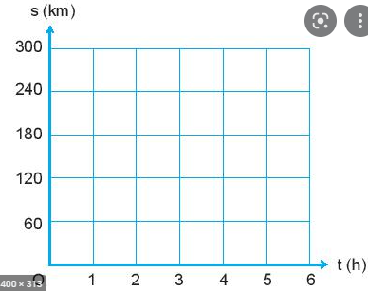
Vẽ 2 trục tọa độ Os (km) và Ot (h) vuông góc với nhau tại O
s(km)
o
t( h)

Slide 9
* Cách vẽ đồ thị.
+ Trục thẳng đứng (trục tung) Os : biểu diễn các độ lớn của quãng đường đi theo một tỉ lệ xích thích hợp
300
240
180
+ Trục thẳng ngang (trục hoành ) Ot : biểu diễn thời gian theo một tỉ lệ xích thích hợp
120
60
1
2
3
4
5
6

Slide 10
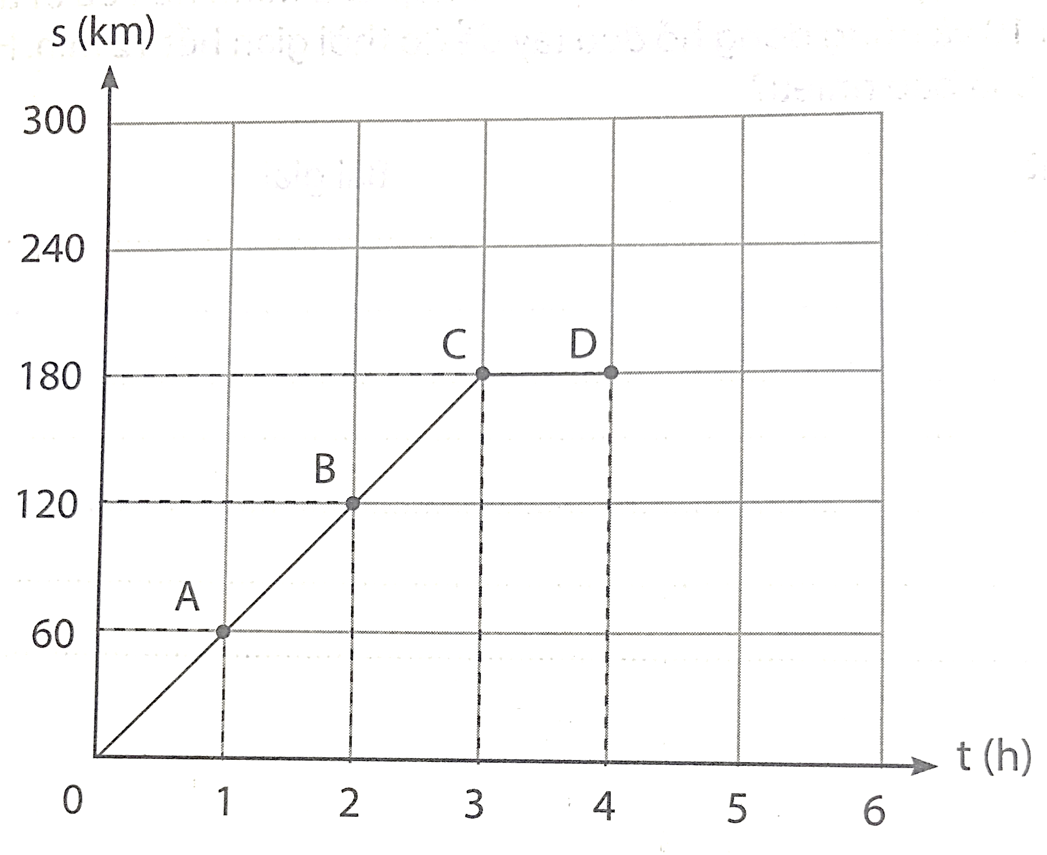
2. Xác định các điểm biểu diễn quãng đường đi thời gian tương ứng.
- Biết điểm O là điểm khởi hành, khi đó:
s = 0, t= 0.
- Xác định trên hình vị trí của các điểm A, B, C,D lần lượt tương ứng với quãng đường đi được sau 1h, 2h, 3h, 4h.
C
D
B
A
- Nối các điểm O, A, B, C, D với nhau và nhận xét các đường nối này.
- Đường nối 5 điểm O, A, B, C, D là đồ thị quãng đường – thời gian trong 4h đầu.

Slide 11
NX:
- Đồ thị biểu diễn quãng đường đi được trong 3h đầu là một đoạn thẳng nằm nghiêng. Quãng đường đi được trong 3h đầu tỉ lệ thuận với thời gian đi.
- Đồ thị biểu diễn quãng đường đi được từ 3h tới 4h là đường nằm ngang (tương ứng thời gian nghỉ)

Slide 12
- Xác định các điểm E và G lần lượt tương ứng với quãng đường đi được sau 5h và 6h và vẽ các đường nối hai điểm D và E, hai điểm E và G .
Nhận xét về các đường nối này?
G
E
- Đồ thị biểu diễn quãng đường đi được từ 4h đến 5h, 5h tới 6h là 2 một đoạn thẳng nằm nghiêng.

Slide 13
Đồ thị biểu diễn quãng đường và thời gian đi trong 6h
s (km)
300
260
G
240
220
E
C
D
180
B
120
A
60
0
1
2
3
4
5
6
t (h)

Slide 14
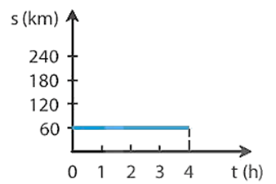
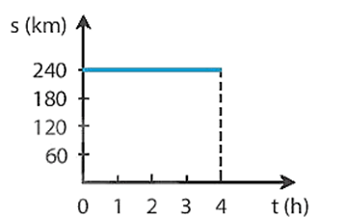
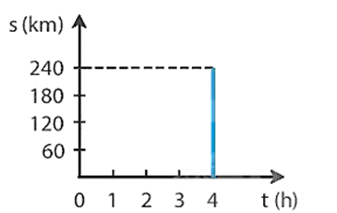
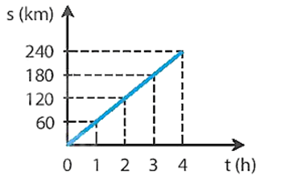
Bài tập: Bảng dưới đây mô tả chuyển động của một ô tô trong 4h. Hình vẽ nào sau đây biểu diễn đúng đồ thị quãng đường – thời gian của chuyển động trên?
Thời gian (h) | 1 | 2 | 3 | 4
Quãng đường (km) | 60 | 120 | 180 | 240
A.
B.
C.
D.

Slide 15
II. Sử dụng đồ thị quãng đường - thời gian
Câu 1/SGK55: Dựa vào đồ thị hình 10.2 trả lời:
Mô tả lại bằng lời chuyển động của ô tô trong 4h đầu:
Xác định tốc độ của ô tô trong 3h đầu
Xác định quãng đường ô tô đi được sau 1h 30 min

Slide 16
a) Mô tả bằng lời chuyển động của ô tô trong 4 h đầu:
Trong 3 h đầu tiên, ô tô đi được quãng đường 180 km. Sau đó, 1 h tiếp theo ô tô dừng lại để hành khách nghỉ ngơi.
b)Tốc độ của ô tô trong 3 h đầu là: 180 : 3 = 60 (km/h)
c)Quãng đường ô tô đi được sau 1 h 30 min từ khi khởi hành là
s = 60 . 1,5 = 90 km.

Slide 17
Câu 2/SGK55: Lúc 6h sáng, bạn A đi bộ từ nhà ra công viên để tập thể dục cùng các bạn. Trong 15 min đầu, A đi thong thả được 1000 m thì gặp B. A đứng lại nói chuyện với B trong 5 min. Chợt A nhớ ra là các bạn hẹn mình bắt đầu tập thể dục ở công viên vào lúc 6h 30 min nên vội vã đi nốt 1000 m còn lại và đến công viên vào đúng lúc 6h 30 min.
a. Em hãy lập bảng quãng đường đi được theo thời gian của A. vẽ đồ thị quãng đường – thời gian của bạn A trong suốt hành trình 30 min đi từ nhà đến công viên?
b. Xác định tốc độ của A trong 15 min đầu và 10 min cuối của hành trình?

Slide 18
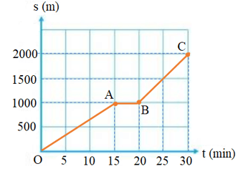
Đồ thị quãng đường – thời gian của bạn A trong suốt hành trình 30 min (phút) từ nhà đến công viên.

Slide 19
b) - Trong 15 min đầu, bạn A đi được quãng đường 1000m.
⇒ Tốc độ của bạn A trong 15 min đầu là:
v = s = 1000 ≈ 66.67 ( m/ phút) ≈1,11 (m/s)
t 15
Tốc độ của bạn A trong 10 min cuối hành trình là:
v = s = 1000 ≈ 100 ( m/ phút)
t 10
Vậy trong 15 min đầu bạn A đi với tốc độ 4 km/h, trong 10 min cuối đi với tốc độ 6 km/h.

Slide 20






AI NHANH HƠN

Slide 21



A
Đồ thị của chuyển động có tốc độ không đổi là một đường
thẳng B. cong
C. Zíc zắc D. Không xác định

Slide 22
D
Đồ thị quãng đường – thời gian cho biết:
tốc độ đi được
thời gian đi được
C. quãng đường đi được
D. cả tốc độ, thời gian và quãng đường đi được.

Slide 23

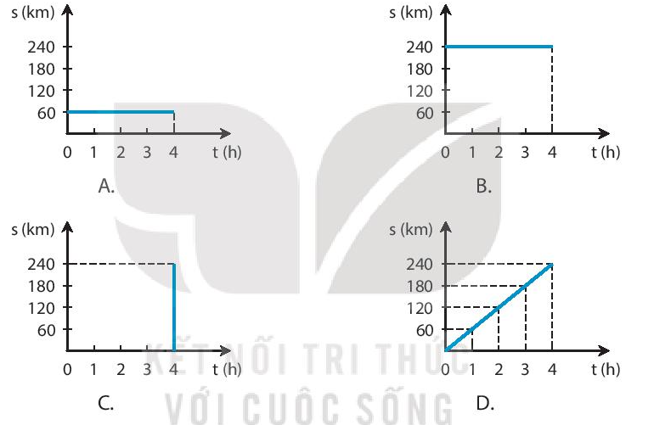
D
Bảng dưới đây mô tả chuyển động của một ô tô trong 4 h.
Hình vẽ nào sau biểu diễn đúng đồ thị quãng đường – thời gian của chuyển động trên?
Thời gian (h) | 1 | 2 | 3 | 4
Quãng đường (km) | 60 | 120 | 180 | 240

Slide 24
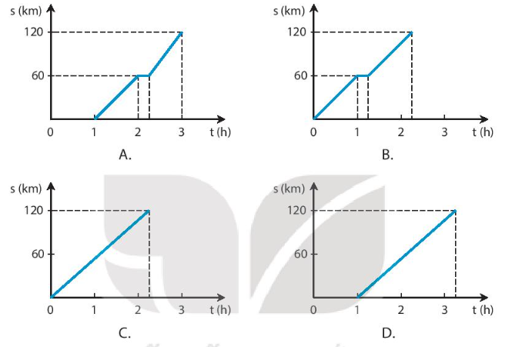
B
Lúc 1h sáng, một đoàn tàu hỏa chạy từ ga A đến ga B với tốc độ 60 km/h đến ga B lúc 2 h và đứng ở ga B 15 min. Sau đó đoàn tàu tiếp tục chạy với tốc độ cũ thì đến ga C lúc 3h 15 min. Hình vẽ nào sau đây biểu diễn đúng đồ thị quãng đường – thời gian của đoàn tàu nói trên?

Slide 25
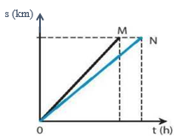
C
Minh và Nam đi xe đạp trên một đoạn đường thẳng. Trên Hình 10.2, đoạn
thẳng OM là đồ thị quãng đường - thời gian của Minh, đoạn thẳng ON là đồ thị quãng đường - thời gian của Nam. Mô tả nào sau đây không đúng?
A. Minh và Nam xuất phát cùng một lúc.
B. Tốc độ của Minh lớn hơn tốc độ của Nam.
C. Quãng đường Minh đi ngắn hơn quãng đường
Nam đi.
D. Thời gian đạp xe của Nam nhiểu hơn thời gian đạp
xe của Minh.

Slide 26
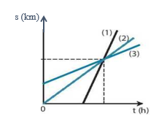
B
Đồ thị quãng đường - thời gian ở Hình 10.3 mô tả chuyển động của các vật 1, 2, 3 có tốc độ tương ứng là v₁, v₂, v₃, cho thấy
A. v₁ = v₂ = v₃
B. v₁ > v₂ > v₃
C. v₁ < v₂ < v₃
D. v₁ = v₂ > v₃

Slide 27

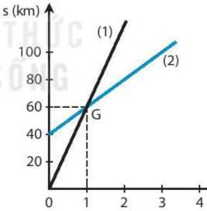

Bài 10.7/sbt. Hình 10.5 là đồ thị quãng đường- thời gian của một người đi xe đạp và một người đi mò tô. Biết mò tỏ chuyển động nhanh hơn xe đạp.
a. Đường biểu diễn nào ứng với chuyển động của xe đạp?
b. Tính tốc độ của mỗi chuyển động.
c. Sau bao lâu thì hai xe gặp nhau?
Bài làm
a. Đường biểu diễn 2 ứng với chuyển động của xe đạp.
b. v_{xe đạp} = 20 km/h và v_{mô tò} = 60 km/h.
c. Sau 1 h tính từ lúc người đi mô tô bắt đầu chuyển động.
t (h)

Slide 28







Bài 10.8/sbt. Một người đi xe đạp sau khi đi được 8 km với tốc độ 12km/h thì dừng lại để sửa xe trong 40 min, sau đó đi tiếp 12km với tốc độ 9 km/h. Hãy vẽ đồ thị quãng đường – thời gian của người đi xe đạp.
Bài làm
Đổi 40 min = 2/3 h
Thời gian đi 8km đầu: t = s/v = 8: 12 = 2/3h
Thời gian đi hết 12 km tiếp theo: t = 12:9 = 4/3 h
+ Lập bảng
s (km)
Thời gian t (h)
Quãng đường s (km)
24
0
8
8
20
20
16
0
$$\frac{2}{3}$$
$$\frac{4}{3}$$
$$\frac{8}{3}$$
8
0
$$\frac{2}{3}$$
$$\frac{4}{3}$$
2
$$\frac{8}{3}$$
3
4
1
t (h)

Slide 29

HƯỚNG DẪN HỌC
Hoàn thành các bài tập trong SBT và SGK.
Chuẩn bị bài 11: Thảo luận về tốc độ trong an toàn giao thông

